Slide 1
МУНИЦИПАЛЬНОЕ АВТОНОМНОЕ ДОШКОЛЬНОЕ ОБРАЗОВАТЕЛЬНОЕ УЧРЕЖДЕНИЕ ДЕТСКИЙ САД «РАДОСТЬ» КОМБИНИРОВАННОГО ВИДА СТРУКТУРНОЕ ПОДРАЗДЕЛЕНИЕ - ДЕТСКИЙ САД №203
Творческий проект
Номинация: «Планеты Солнечной системы»
Название: «Парад планет»
Проект выполнили:
Воспитатель: Буриева Марина Юрьевна
Улегова Юлия Сергеевна
Нижний Тагил
2021 год

Slide 2
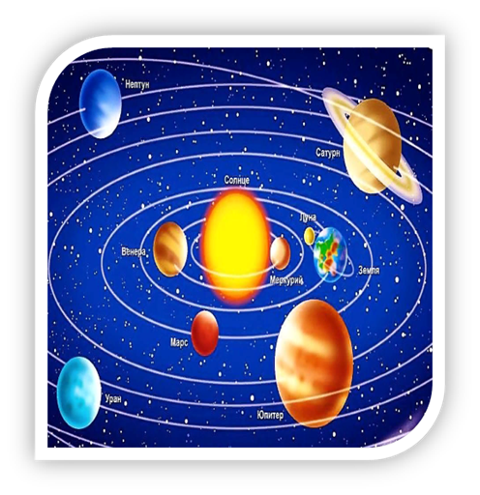
Вид проекта: краткосрочный, творческий
Актуальность
проекта
Практическая
значимость
Дошкольники являются исследователями мира, который их окружает. Детям старшего дошкольного возраста всегда была интересна тема неведомого Космоса, поэтому тема планеты Солнечной системы является актуальной.
Данный проект может быть использован педагогами на занятиях для дошкольников по теме: Космос, при проведении мастер-классов.
Проект поможет при организации режиссёрских игр на тему: «Космос», для привлечения родителей к активному участию в жизни детей.
Основополагающий вопрос: Почему нам важно изучать космос?
Участники проекта:
дети старшей группы, родители, педагоги ДОО

Slide 3
ЦЕЛЬ ПРОЕКТА: расширение и формирование у детей старшего
дошкольного возраста представления о Солнечной системе и её планетах.
ЗАДАЧИ ПРОЕКТА
Для детей:
Дополнить знание о планетах, через беседы, опрос родителей, мастер класс и т.д.
Участвовать в творческих мастерских: «Наши планеты», «Звезды и кометы» , «Планеты». Посетить виртуальную экскурсию в планетарий. Познакомится с художественной литературой по теме космос.
Для родителей:
Помочь детям ответить на проблемный вопрос: «Какие планеты находятся в космосе?»
Помочь педагогам организовать показ-дефиле –»Парад-планет».
Подобрать картинки к дидактической игре «Правильно расставь планеты».
Для педагогов:
Провести беседу на тему: «Что такое космос?».
Организовать дефиле – «Парад планет».
Провести занятие в творческих мастерских «Звезды и кометы», «Планеты» и серию экспериментов.
ПЛАНИРУЕМЫЙ РЕЗУЛЬТАТ: расширение знаний воспитанников о планетах Солнечной системы, организация «дефиле планет», совместная организация с родителями выставки творческих работ по теме: «Планеты Солнечной системы», проведения мастер класса для педагогов.

Slide 4
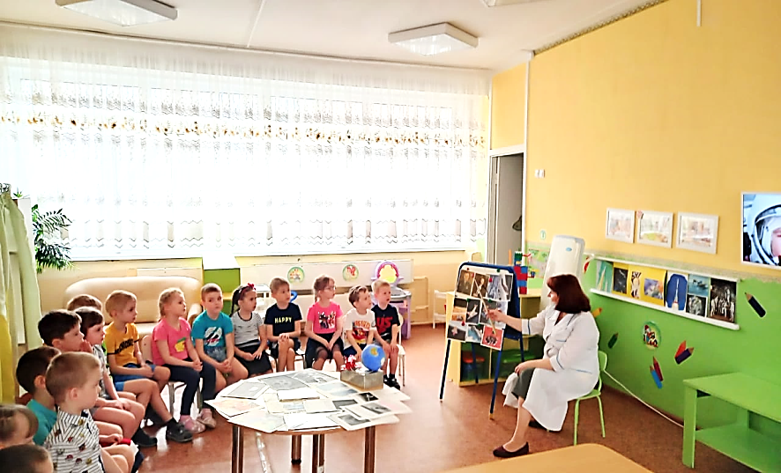
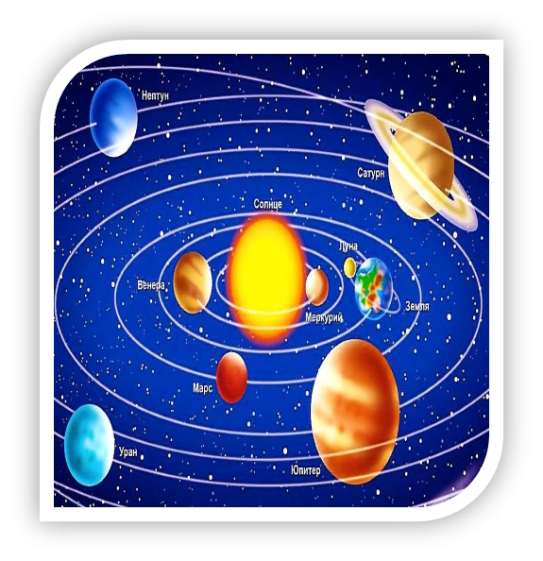
ПРОБЛЕМА
Опрос воспитанников по теме: «Космос»
Отсутствие знаний воспитанников о космосе и планетах солнечной системы.
Почему нет жизни в космосе?
Кто был первым космонавтом?
Что кроме планет бывает в космосе?
Сколько на небе звёзд?

Slide 5
Этапы проекта
Организационный
I
II
Практический
Итоговый
III

Slide 6
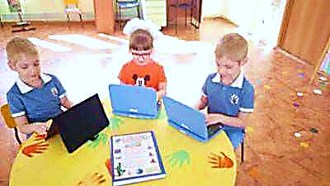
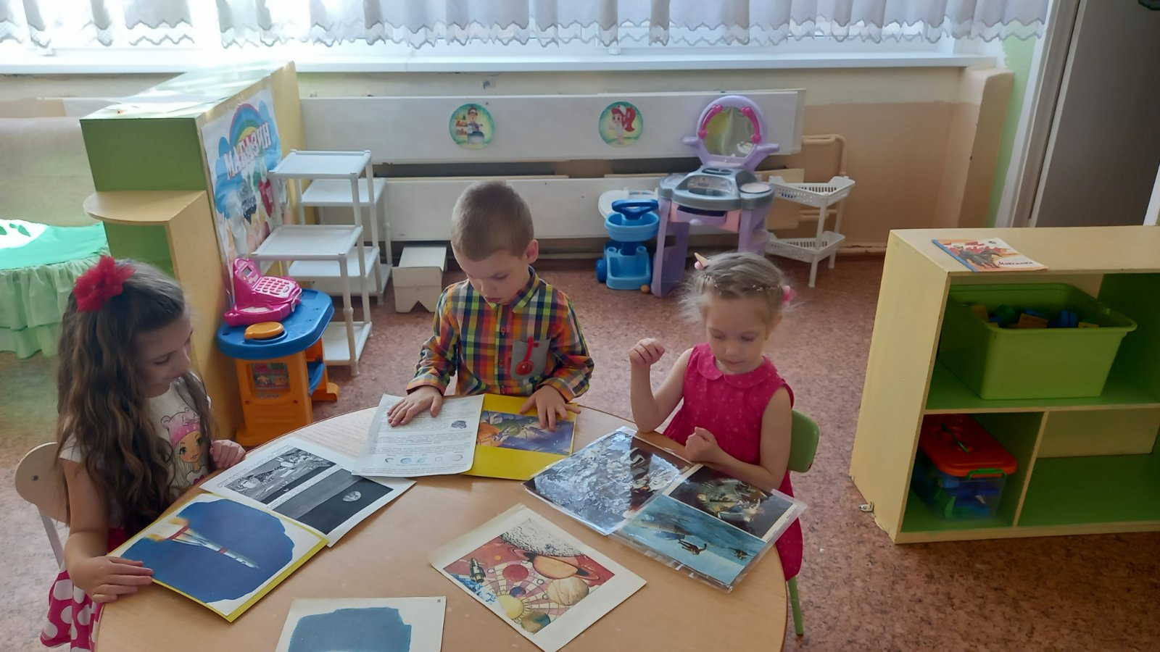
I Этап - Организационный
Виртуальный музей
Изучение литературы

Slide 7
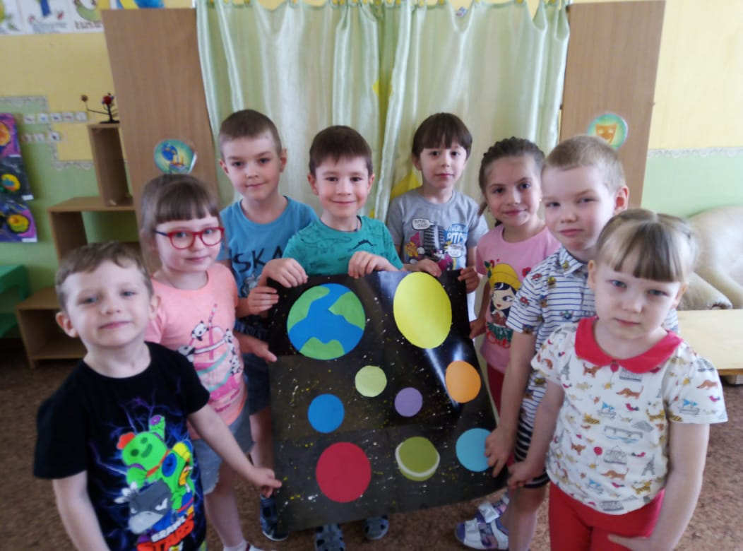
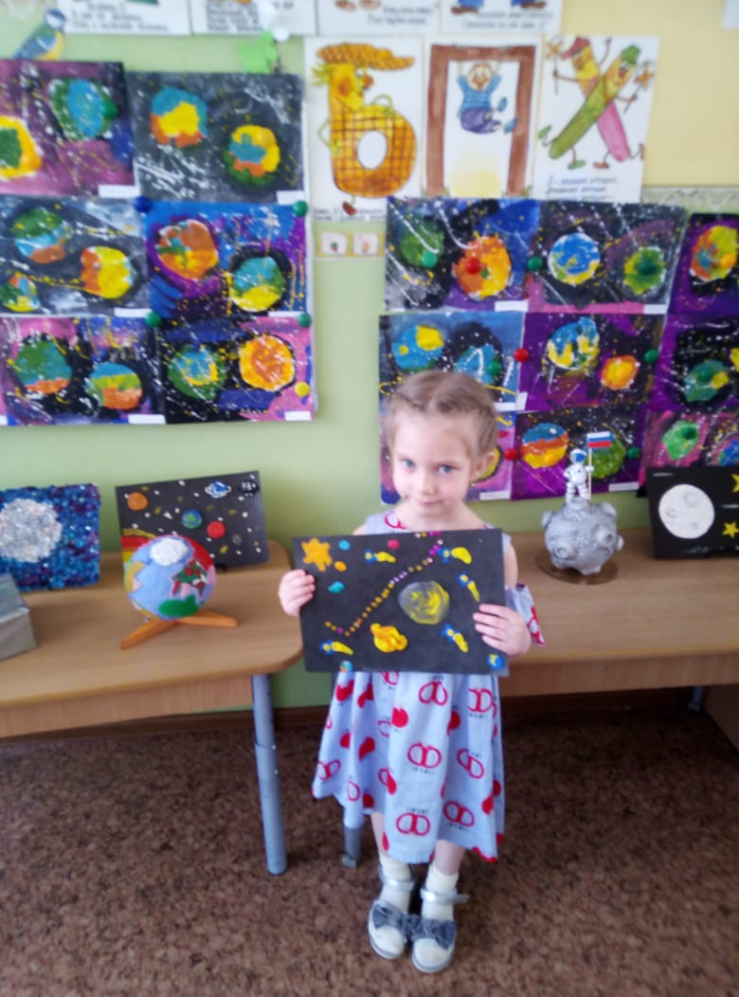
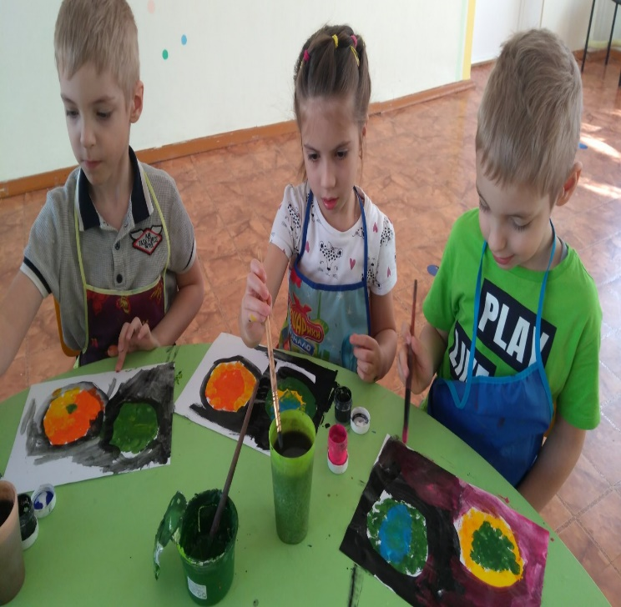
II Этап -Практический
Аппликация:
«Полёт в космос»
Творческие работы
из пластилина:
«Планеты Солнечной
системы»
Подготовка к выставке
рисунков:
«Загадочный космос»

Slide 8
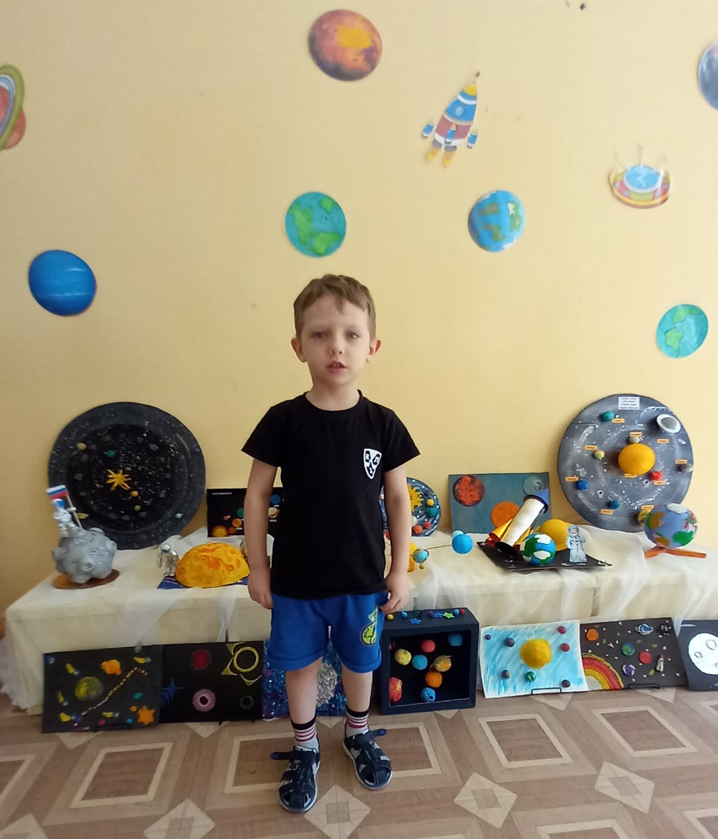
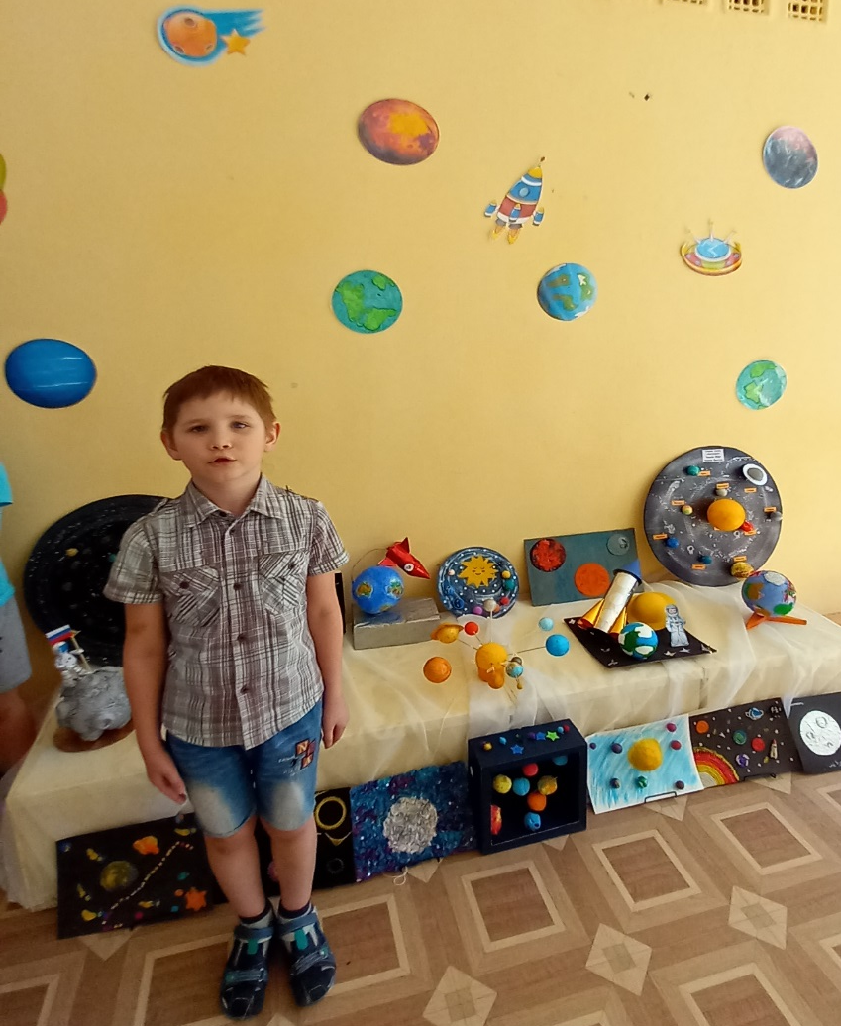
II Этап -Практический
Конкурс чтецов.
Тема: «Тайны космоса»

Slide 9
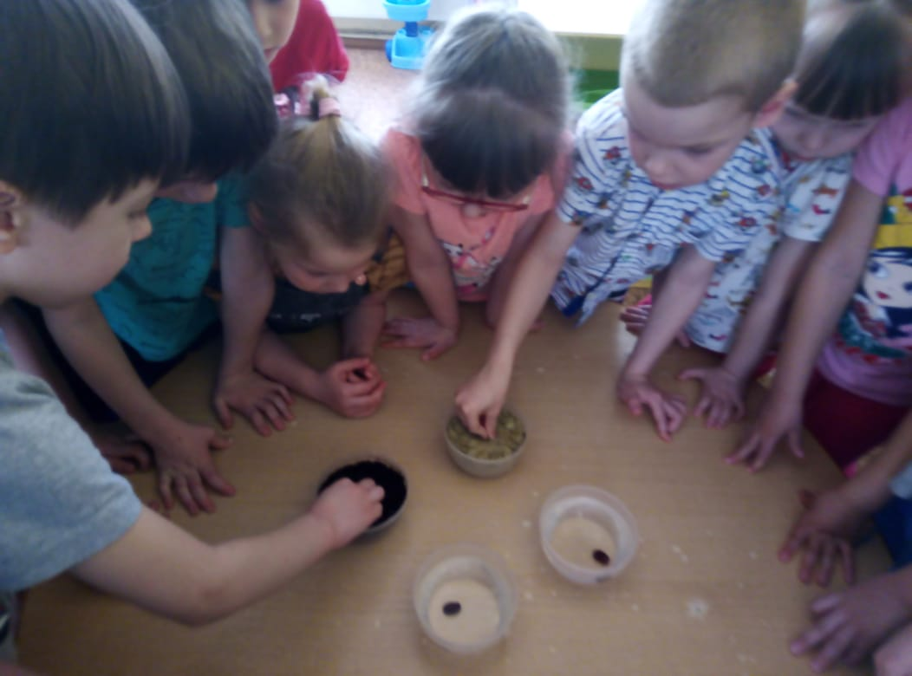
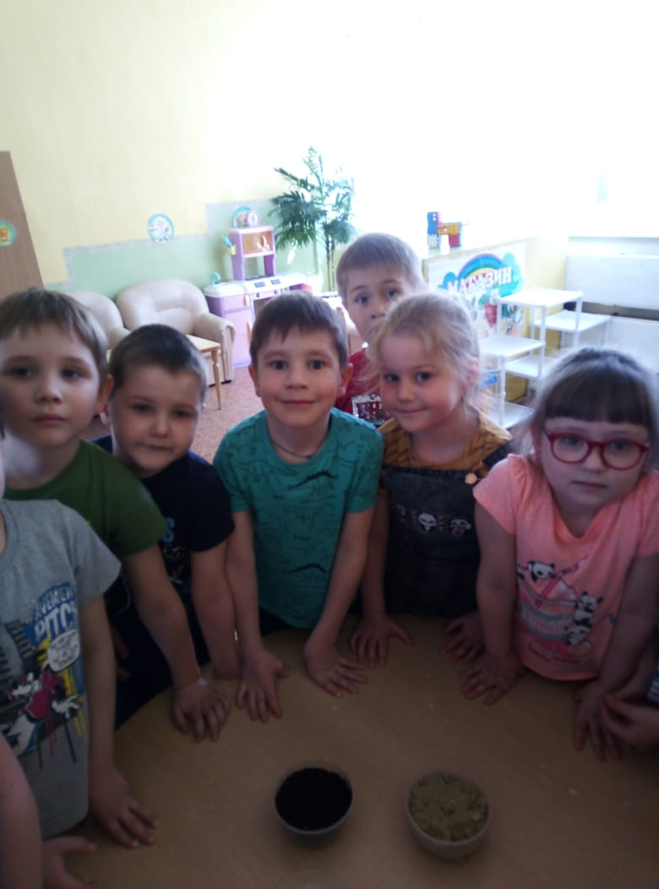
II Этап -Практический
Экспериментирование: «Живая планета»
(что необходимо для жизни на планете).

Slide 10
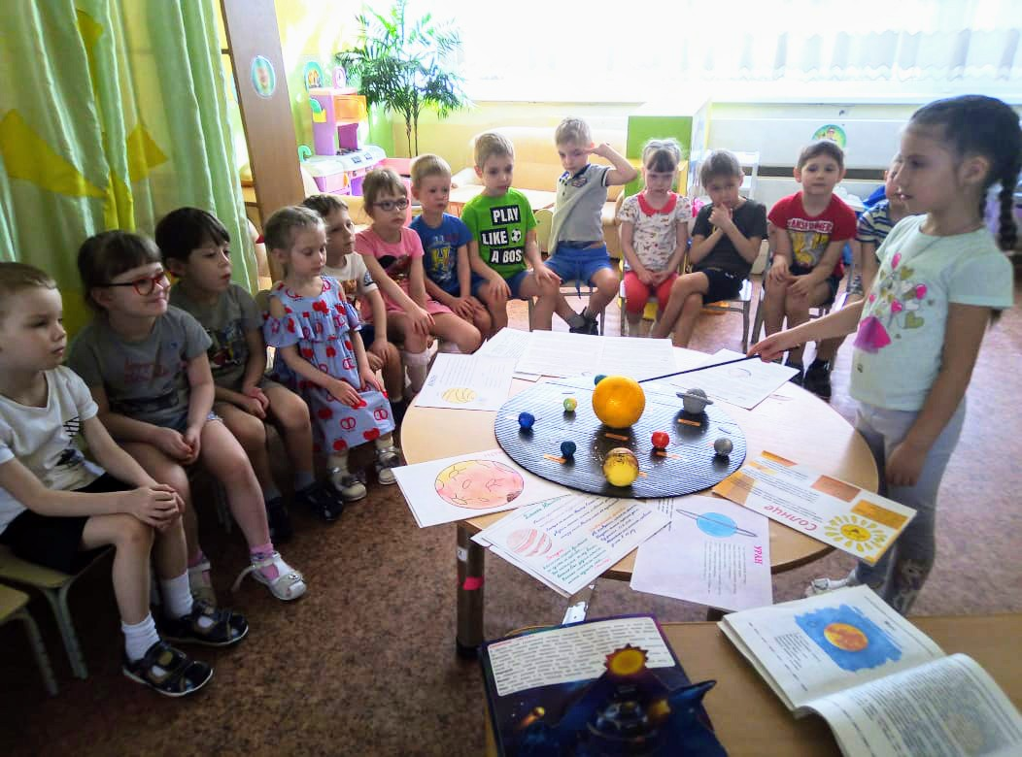
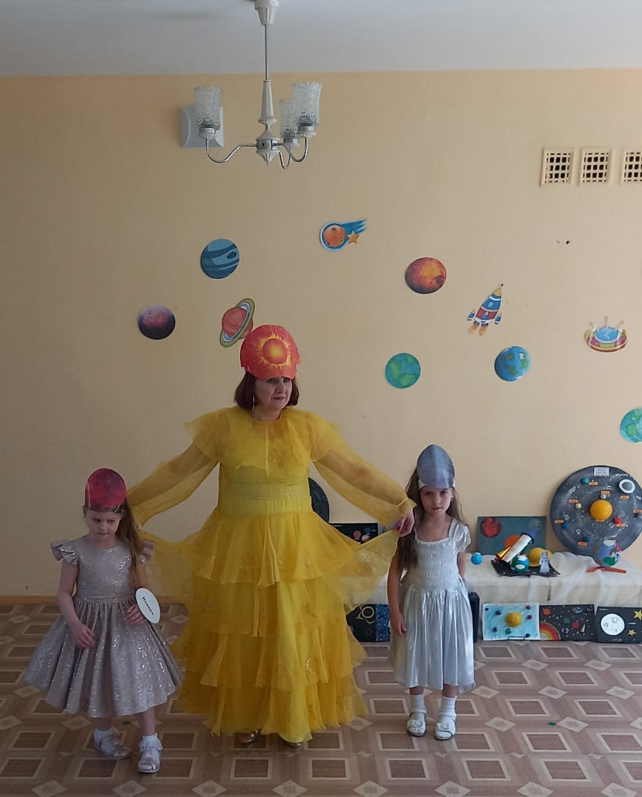
II Этап -Практический
Презентация проектов
воспитанников детского сада:
«Волшебные планеты»
Досуг: «Космический путь»

Slide 11
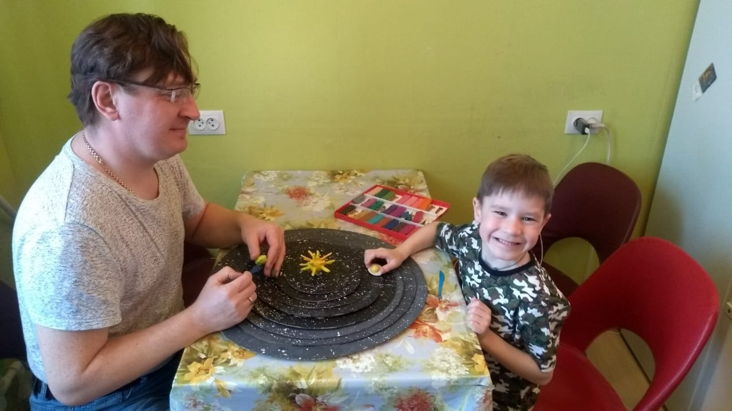
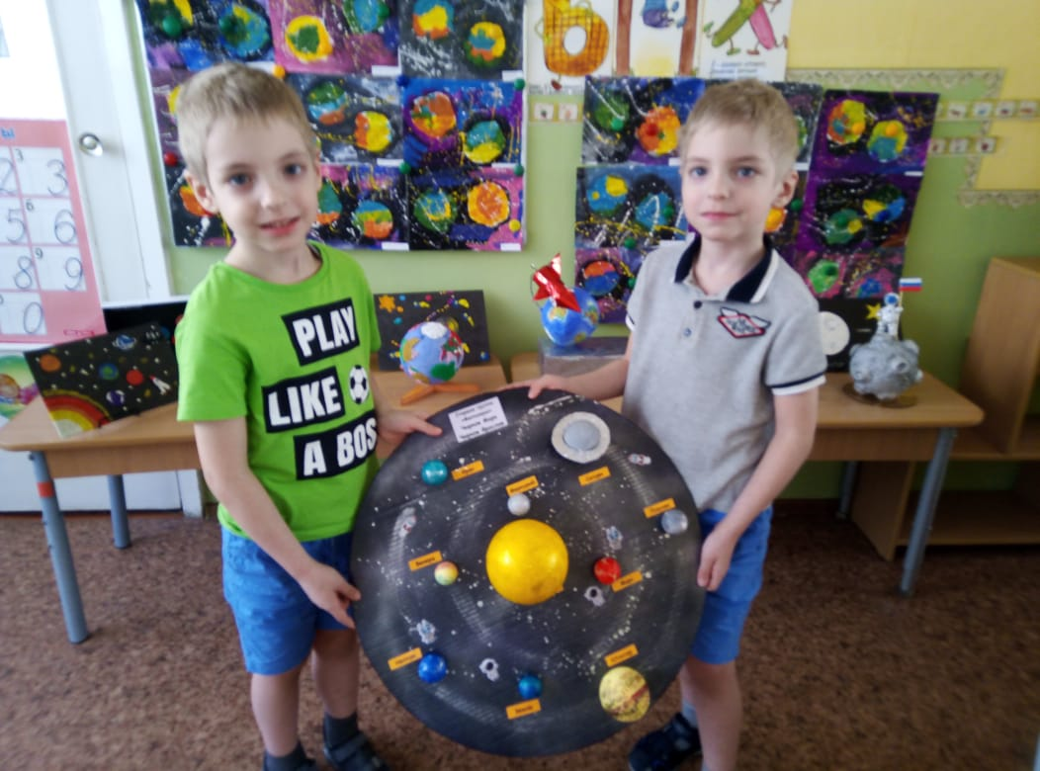
II этап - Практический
Работа с родителями
Изготовления макетов «Солнечной системы»

Slide 12
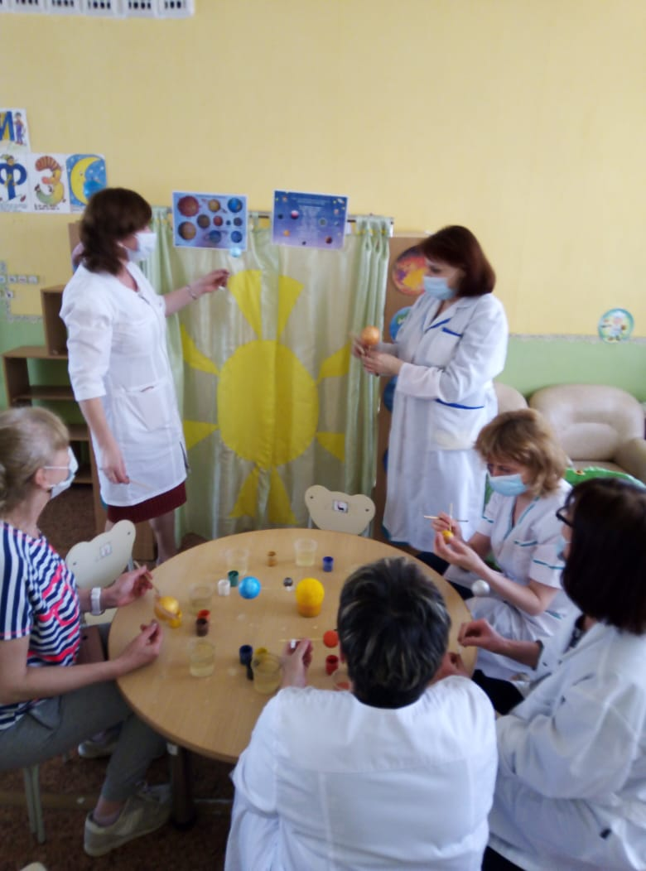
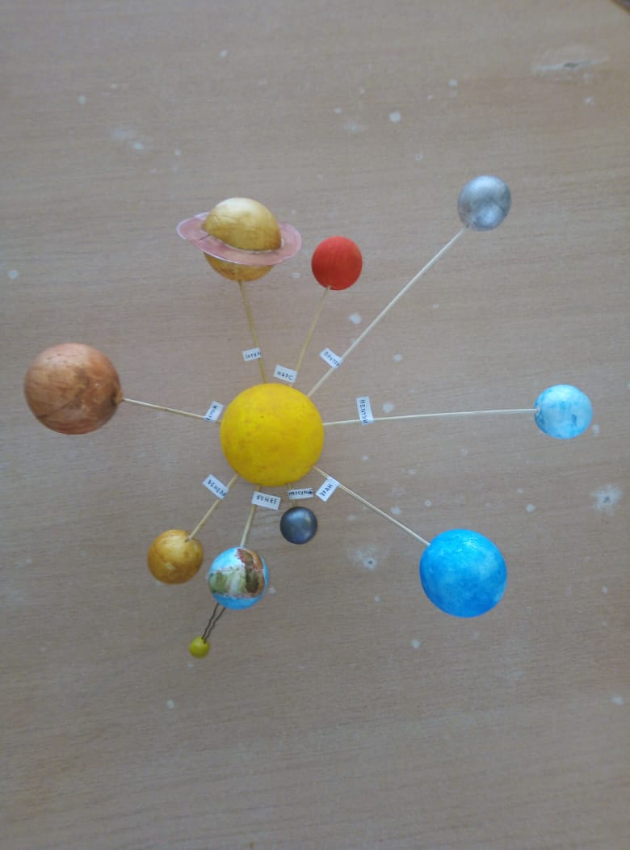
II этап - Практический
Мастер-класс для педагогов
«Солнечная система»

Slide 13
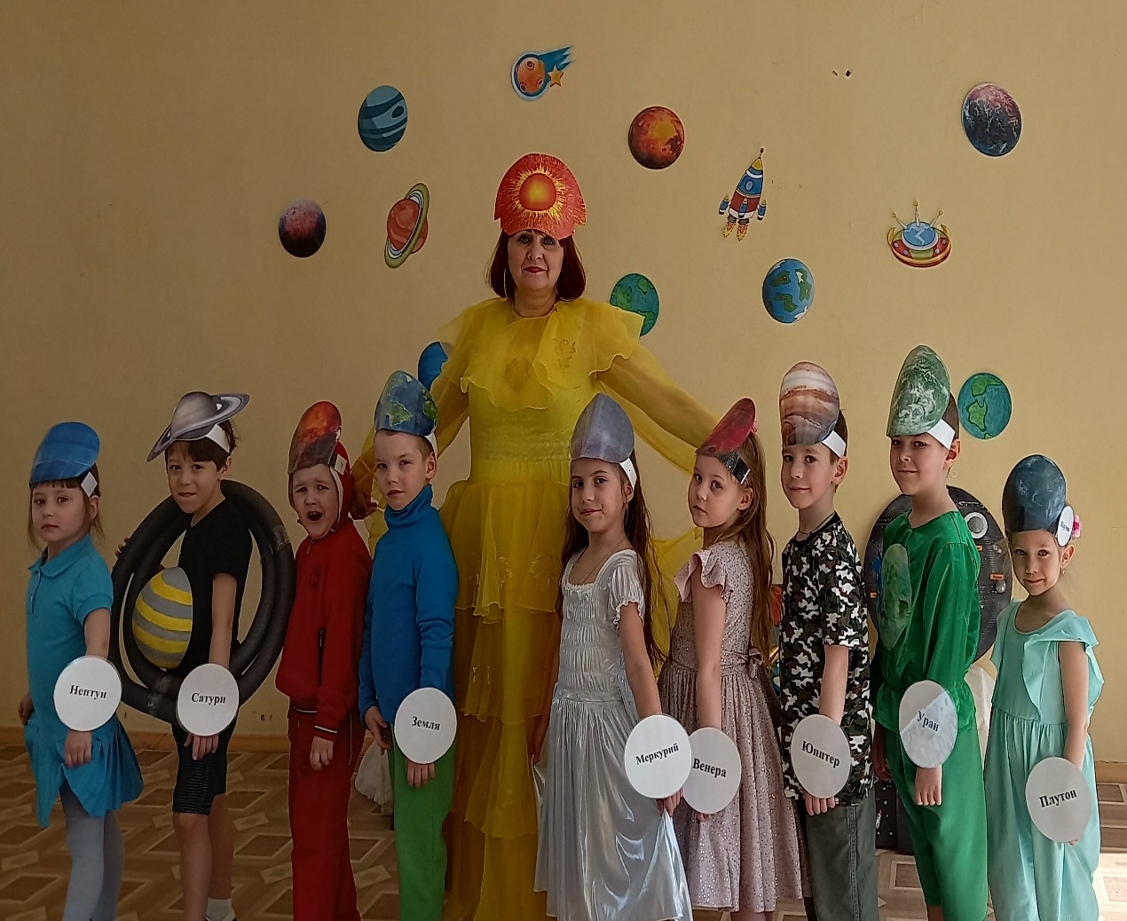
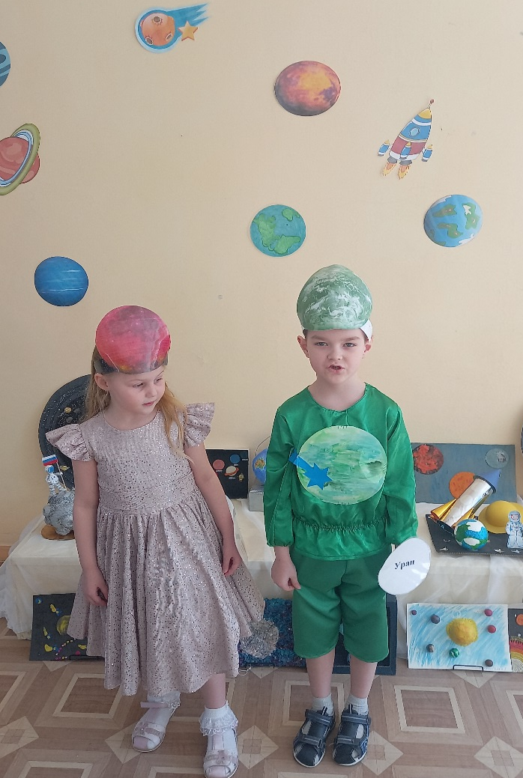
III этап-Итоговый
Дефиле: «Парад планет»

Slide 14
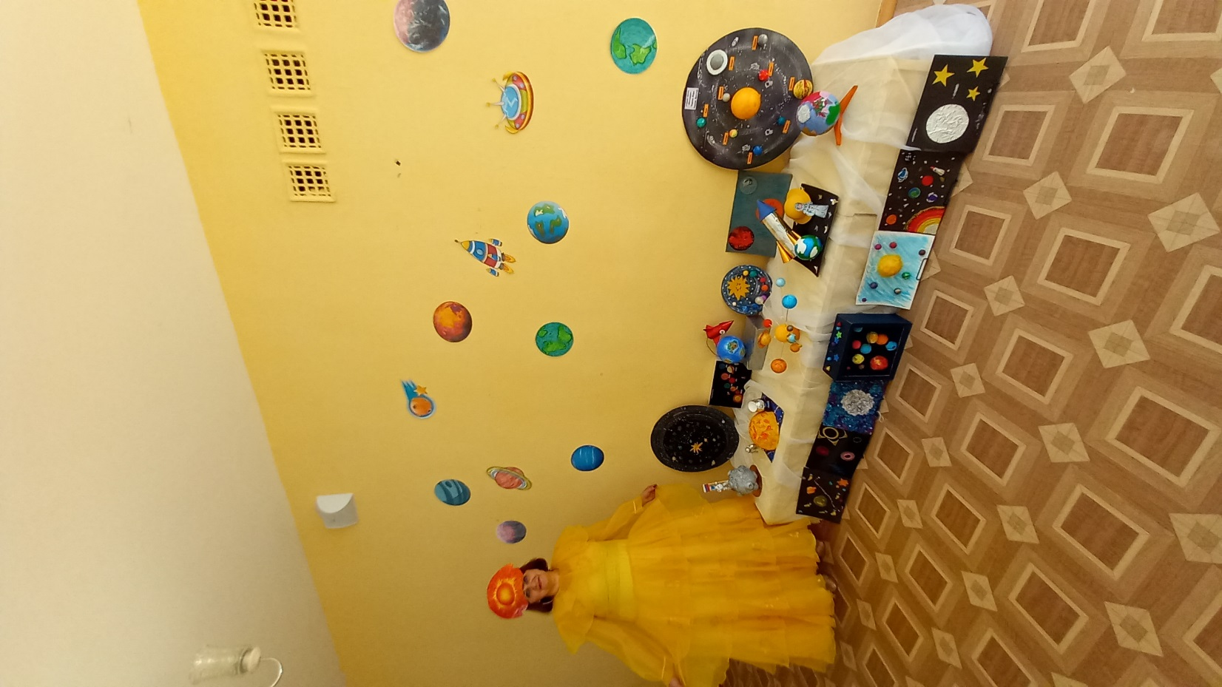
III этап-Итоговый
Выставка творческих работ: «Наши планеты»

Slide 15
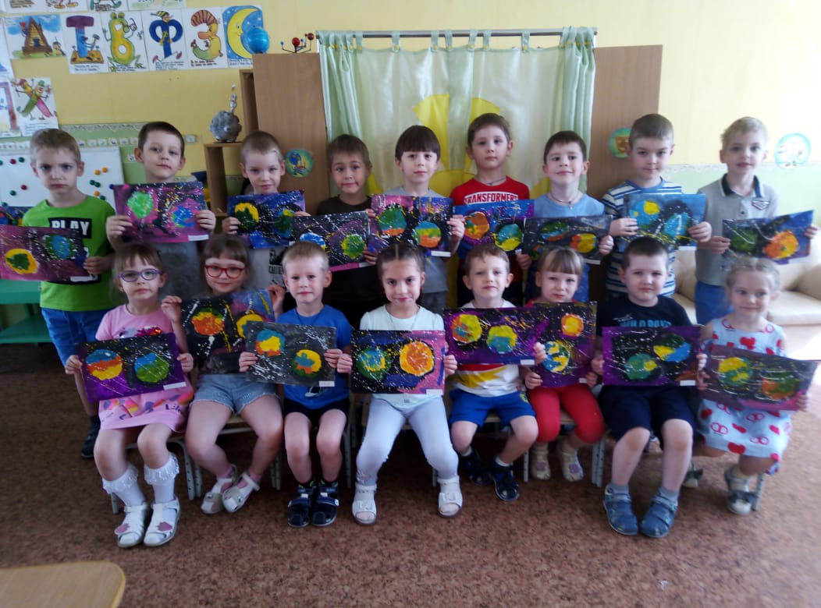
III этап-Итоговый
Выставка работ: «Солнечная система»

